Slide 1
Der Rechtsrahmen für den Netzanschluss und
-zugang von EE-Anlagen
Fokus Umweltenergierecht – Verteilernetze als Flaschenhals
Dr. Tobias Klarmann

Slide 2
Agenda
Leitfrage: (Wann) darf der Netzanschluss für eine EE-Anlage verweigert werden?
Abgrenzung Netzanschluss und Netzzugang
Der rechtliche Rahmen
Fazit

Slide 3

Abgrenzung: Netzanschluss und Netzzugang

Slide 4
Definitionen?
Keine Legaldefinition zur Abgrenzung der Begriffe (weder auf nationaler Ebene, noch im EU-Recht)
Netzanschluss
  Physische/technische Verknüpfung (einer Erzeugungsanlage mit einem Elektrizitätsversorgungsnetz)
  Stromkabel der Erzeugungsanlage wird mit Sammelschiene des Umspannwerkes oder der Schaltanlage des Netzes („Anschlusspunkt“) verbunden
Netzzugang
  Recht des Anlagenbetreibers das Elektrizitätsversorgungsnetz zum Zwecke der Einspeisung (oder Entnahme) von Elektrizität zu nutzen
Quelle: v. Hammerstein, ZNER 2006, S. 110

Slide 5
Der rechtliche Rahmen

Slide 6
Grundlegende Regelungsstruktur
EnWG: „Grundgesetz des Energierechts“
EEG: Spezialgesetz für die „Transformation zu einer nachhaltigen und treibhausgasneutralen Stromversorgung, die vollständig auf erneuerbaren Energien beruht“ (§ 1 Abs. 1 EEG 2023)
EEG geht vor, soweit es speziellere Regelungen enthält, Grundregelungen aus dem EnWG gelten ansonsten jedoch fort
Ergänzend:
  Verordnungen der Bundesregierung (z. B. NAV)
  Technische Anwendungsregelungen (TAR) der beauftragten Stelle (VDE)
  Technische Anschlussbedingungen (TAB) der Netzbetreiber

Slide 7
Grundregelungen im EnWG

Slide 8
§ 17 EnWG (Netzanschluss) und § 20 EnWG (Netzzugang)
Der Netzanschluss als solcher gewährt noch nicht das Recht auf Einspeisung von Elektrizität in das angeschlossene Netz
Regelungen erfolgen separat, sind jedoch interdependent
Voraussetzungen für die Verweigerung des Netzanschlusses unterscheiden sich von denen für die Verweigerung des Netzzugangs

Slide 9
Verweigerungsgründe
Netzanschluss
(§ 17 Abs. 2 EnWG)
Netzzugang
(§ 20 Abs. 2 EnWG)
Unzumutbarkeit oder Unmöglichkeit
aus betriebsbedingten, technischen oder wirtschaftlichen Gründen
unter Berücksichtigung der Ziele des § 1 EnWG
Unzumutbarkeit oder Unmöglichkeit
aus betriebsbedingten oder sonstigen Gründen
unter Berücksichtigung der Ziele des § 1 EnWG

Slide 10
Voraussetzungen für eine Verweigerung aufgrund eines „Kapazitätsmangels“
Netzanschluss
(§ 17 Abs. 2 S. 3 EnWG)
Netzzugang
(§ 20 Abs. 2 S. 3 EnWG)
Grds. nur Kapazität am Anschlusspunkt
  z.B. wenn die Netzkurzschlussleistung nicht ausreicht
Wenn Kapazitätsengpässe zur Aufnahme und Übertragung des erzeugten Stroms nur temporär in Spitzenzeiten auftreten, ist es grundsätzlich eine Frage des Netzzugangs
Kapazität im Netz
Verfügbare Leitungskapazitäten müssen diskriminierungsfrei bewirtschaftet werden

Slide 11
Zwischenfazit
Verweigerungsgründe in ihrer Grundkonzeption ähnlich ausgestaltet
  Unzumutbarkeit/Unmöglichkeit aus technischen/wirtschaftlichen Gründen
Bei Verweigerung/Einschränkung aus Kapazitätsgründen sollte differenziert werden
  Beim Netzanschluss kommt es grundsätzlich auf die Kapazität am Netzanschlusspunkt an nicht auf die Kapazität im Netz
  Ablehnung aufgrund von mangelnden Netzkapazitäten wären demnach eigentlich nur möglich, wenn der Anschluss objektiv sinnlos wäre, weil zu keinem Zeitpunkt eine tatsächliche Nutzung des Anschlusses (Einspeisung) möglich wäre - also eigentlich nie!?
  Der Netzzugang kann aus Kapazitätsgründen verweigert/eingeschränkt werden, wenn nicht diskriminierend und begründet
  also regelmäßig bei akuten Engpässen (Insbesondere Redispatch nach § 13a EnWG)

Slide 12
Spezialregelungen im EEG
Nur für EE-Anlagen

Slide 13
Netzanschluss (§ 8 EEG 2023)
Sonderregelung für EE-Anlagen
§ 8 EEG 2023 sieht keine (eigenen) Verweigerungsgründe vor
„Netzbetreiber müssen Anlagen zur Erzeugung von Strom aus erneuerbaren Energien […] unverzüglich […] an ihr Netz anschließen“ (Abs. 1 S. 1)
  + ergänzende Vorgaben zur Auswahl des Netzanschlusspunktes
  diese adressieren jedoch das „wo“ und nicht das „ob“
„Die Pflicht zum Netzanschluss besteht auch dann, wenn die Abnahme des Stroms erst durch die Optimierung, die Verstärkung oder den Ausbau des Netzes nach § 12 EEG möglich wird.“ (Abs. 4)

Slide 14
Verweigerungsgründe bei EE-Anlagen
Die Ablehnung eines Netzanschlusses ist bei EE-Anlagen im EEG nicht vorgesehen
Nicht eindeutig ob Verweigerungsgrund der technischen und wirtschaftlichen Unzumutbarkeit/Unmöglichkeit aus § 17 EnWG weiter gilt
  Technische Gründe wohl nur in absoluten Ausnahmesituationen denkbar
  Wirtschaftliche Gründe:
    Netzanschlusskosten trägt der Anlagenbetreiber, daher wirtschaftliche Unzumutbarkeit auf Seiten des Netzbetreibers nahezu ausgeschlossen
    Gretchenfrage: Ablehnung aufgrund von unzumutbaren Netzausbaukosten
      Wird (nach Sinn und Zweck) eigentlich erst beim Netzzugang virulent
      Wirkt sich aber bereits auf die Auswahl des NVP aus

Slide 15
Zwischenfazit
Es geht folglich in der Regel „nur“ um die Frage, wo und wann angeschlossen wird und nicht, ob.

Slide 16
Das „wo“ des Anschlusses
Ermittlung des Netzverknüpfungspunktes (NVP) nach § 8 EEG 2023
Gesetzlicher NVP (§ 8 Abs. 1 S. 1 EEG 2023):
  Geeignete Spannungsebene
  Kürzeste Entfernung zum Standort der Anlage
  Technisch und wirtschaftlich günstigster NVP
    Gesamtkostenbetrachtung, aber ohne Folgekosten (z.B. Redispatch)
  Wahlrecht (Abs. 2): Anlagenbetreiber darf einen anderen NVP wählen, wenn die resultierenden Mehrkosten (des Netzbetreibers) unerheblich sind.
  Aber: Letztentscheidungsrecht des Netzbetreibers (Abs. 3), der dann aber ggf. Mehrkosten des Anlagenbetreibers tragen muss

Slide 17
Das „wann“ des Anschlusses
Unverzüglich = ohne schuldhaftes Zögern
Insbes. Nicht erst wenn ggf. notwendiger Netzausbau erfolgt ist (§ 8 Abs. 4 EEG 2023)
  Folge können erhebliche und langfristige Einschränkungen des Netzzugangs sein, die aber teilweise entschädigt werden (müssen) - Redispatch
  „Dulde und liquidiere“
Hinweis: Die Einhaltung der Netzanschlussregeln für EE-Anlagen unterfällt der EEG-Aufsicht der Bundesnetzagentur (§ 85 Abs. 1 Nr. 3 lit. a EEG)

Slide 18
Aktuelle Entwicklungen
Im Rechtrahmen zu Netzanschlüssen

Slide 19
EnWG (und EEG)-Novelle – Gesetzesentwurf vom 27.08.2024
Keine grundlegenden Änderungen
Netzanschlussverfahren: § 8 Abs. 8 EEG-E (weitgehend analog zu Änderungen in § 17 EnWG-E)
  NB muss Transparenz über den Ablauf eines Netzanschlussbegehrens schaffen (Website)
  Eingangsbestätigung in Schriftform
  Verbindliche Fristen für die Bearbeitung des Netzanschlussbegehrens
  Gemeinsames Anschlussverfahren für PV+Heimspeicher (§ 8 Abs. 11 EEG-E)
Unverbindliche Netzanschlussauskunft (§ 17a EnWG-E)
Kapazitätsreservierungen (§ 8a EEG-E)
  Einführung eines verpflichtenden (ab 135 kW installierter Leistung) und einheitlichen Mechanismus zur Reservierung von Netzanschlusskapazitäten

Slide 20
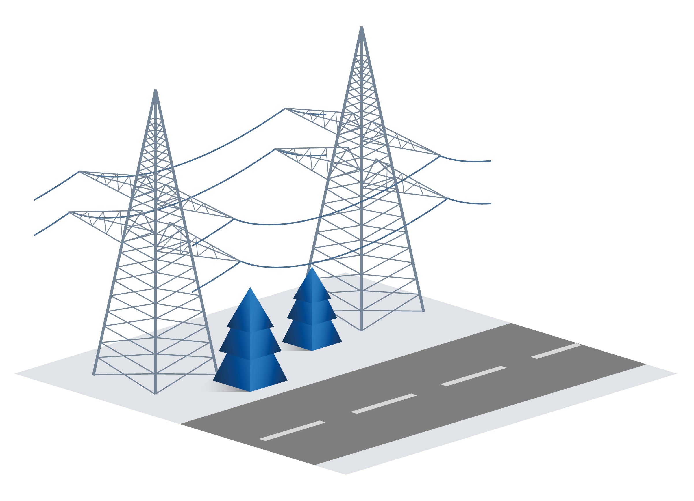
Fazit

Slide 21
Fazit
Es ist stets zu unterscheiden zwischen
  Netzanschluss und –zugang
  Erzeugungsanlagen allgemein (EnWG) und EE-Anlagen (+EEG)
Etwaige Kapazitätsmängel im Netz sind – zumindest nach der Logik des Rechts – erst (und nur) auf der Ebene des Netzzugangs (also der Möglichkeit zur tatsächlichen Netznutzung) relevant

Slide 22
Antwort auf die Ausgangsfrage
Wann darf der Netzanschluss für eine EE-Anlage verweigert werden?
Eigentlich fast nie
  sie sind stets und unverzüglich anzuschließen
  technische/wirtschaftliche Unmöglichkeit im Bezug auf den bloßen Netzanschluss ist nahezu ausgeschlossen
  Kapazitätsmangel im Netz/Netzausbau
    Betreffen grsd. erst den Netzzugang
    Verschieben den NVP aufgrund der Gesamtkostenbetrachtung
    Stehen aber dem Netzanschlussanspruch nicht grundsätzlich entgegen
Nur das „wo“ ist kompliziert(er)
  Hier kommen „Überbau“, flexible Netzanschlussvereinbarungen etc. in‘s Spiel

Slide 23
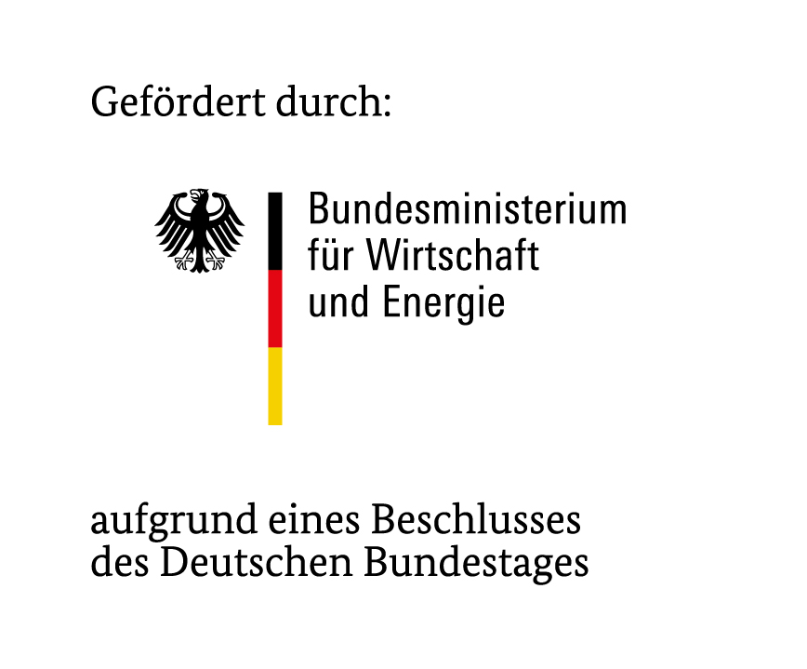
Dr. Tobias Klarmann
klarmann@stiftung-umweltenergierecht.de
Tel: +49-931-79 40 77-0
Fax: +49-931-79 40 77-29
Twitter/X: @Stiftung_UER

Slide 24

© Manuel Reger
Gemeinnütziges, spezialisiertes Forschungsinstitut
Leitfrage: Wie muss sich der Rechtsrahmen verändern, damit die energie- und klimapolitischen Ziele erreicht werden?
Interdisziplinäre Forschungspartner, enger Austausch mit der Praxis
Beratung in Gesetzgebungsprozessen
Zukunftswerkstatt für das Recht der Energiewende

Slide 26


    Wir suchen kreative Köpfe für unser Team.
    Mehr Infos auf unserer Karriereseite:
    www.stiftung-umweltenergierecht.de/karriere

Slide 28
Flexible Netzanschlussverträge – worum geht es?
Neu eingeführt mit Elektrizitätsbinnenmarktreform 2024
„eine Reihe von vereinbarten Bedingungen für den Anschluss elektrischer Kapazitäten an das Netz, dies schließt Bedingungen ein, die der Begrenzung und Kontrolle der Einspeisung von Elektrizität in das Übertragungs- oder Verteilernetz und der Entnahme von Elektrizität aus diesen Netzen dienen“ (Definition in Art. 2 Nr. 24 EBM-RL)
Art. 6a EBM-RL
  Rechtsrahmen soll von NRB (oder anderer zuständiger Behörde) geschaffen werden
  Nur in Gebieten, in denen begrenzte oder keine Netzkapazitäten für neue Anschlüsse verfügbar sind
  Dürfen den notwendigen Netzausbau in den entsprechenden Gebieten nicht verzögern
  Grundsätzlich: keine Dauerlösung (nach Netzausbau Umstellung auf feste Verträge)
  Aber: wenn Netzausbau nicht „die wirksamste Lösung ist“ auch als dauerhafte Lösung möglich

Slide 29
Flexible Netzanschlussverträge – erste Einordnung
Eigentlich „flexible Netznutzungsvereinbarung“, die (bereits) im Rahmen des Netzanschlussvertrags getroffen wird
Kann ggf. Wahl des NVP beeinflussen, da Entscheidungsparameter sich verschieben
(Rechtssichere) Wahl des richtigen NVP wird schwieriger, da komplexer
Kompensation für Einschränkung des Netzzugangs noch zu klären, insbesondere wenn flexible Netzanschlussverträge dauerhaft zur Anwendung kommen sollen

Slide 30
Exkurs: Netzausbaupflichten
Anspruch des Anlagenbetreibers bzw. Pflicht des Netzbetreibers zur Erweiterung der Netzkapazität ergibt sich aus § 12 Abs. 1 S. 1 EEG 2023
Der Anspruch auf Erweiterung der Netzkapazität steht jedoch unter dem Vorbehalt der wirtschaftlichen Zumutbarkeit (§ 12 Abs. 3 S. 1 EEG 2023)
Ziel ist eine Minimierung der gesamtwirtschaftlichen Kosten (Kosten der Netzerweiterung sind mit dem Wert des einzuspeisenden Stroms abzuwägen)
Problem/Frage: Wenn Netzausbau dauerhaft unzumutbar, weil gesamtwirtschaftlich nicht sinnvoll, besteht dann weiterhin/dauerhaft Entschädigungsanspruch für Redispatch nach 13a EnWG? Oder müssten die dauerhaften Redispatchkosten dann nicht auch bei den gesamtwirtschaftlichen Kosten berücksichtigt werden?

